Slide 1
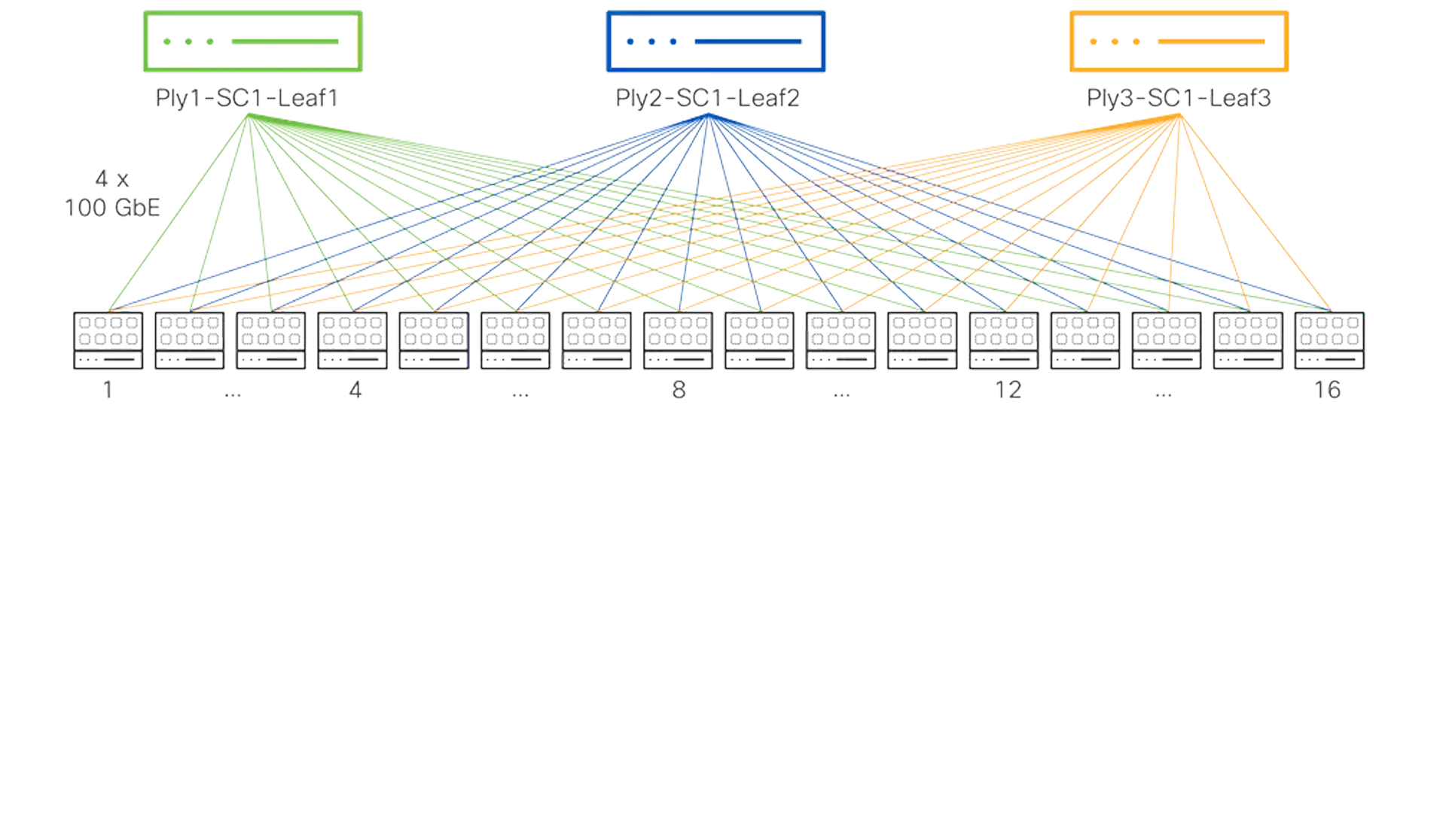

ZOMI
AI 集群
网络洞察

Slide 2
Question？
AI 集群的组网方式，为什么不直接抄 HPC 的？要不全都是用胖树结构，要不全都在抄英伟达的组网方案？

Slide 3


Content github.com/Infrasys-AI/AIInfra

Slide 4




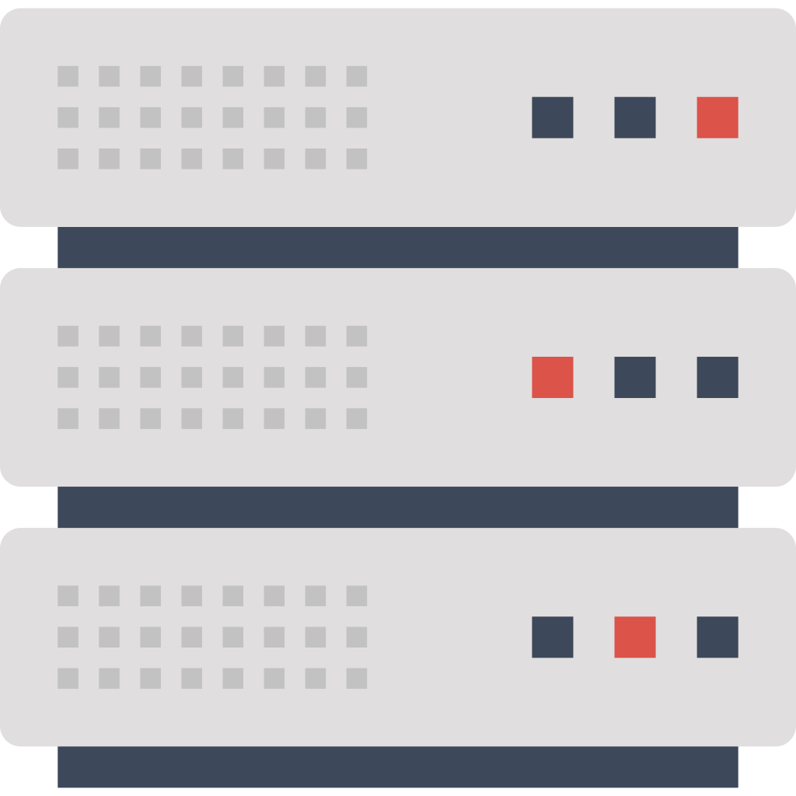
L2 算力底座：网络
防火墙
Border Leaf 交换机
防火墙
100G 网络
10GE 网络
25G 网络
GE 网络
业务Spine
100G RoCE 网络
带内管理区
带外管理区
200G RoCE 网络
管理业务Leaf
计算业务Leaf
存储业务Leaf
400G RoCE 网络
汇聚交换机
业务面
25G 交换机
25G 交换机
25G 交换机
训练业务 2*25G
存储区
训练/推理服务器
分级
全闪
混闪
TOR交换机
TOR交换机
分析器
控制器
Spine交换机
Spine交换机
400G RoCE 交换机
100G RoCE 交换机
管理面
参数面
数据面

Slide 5
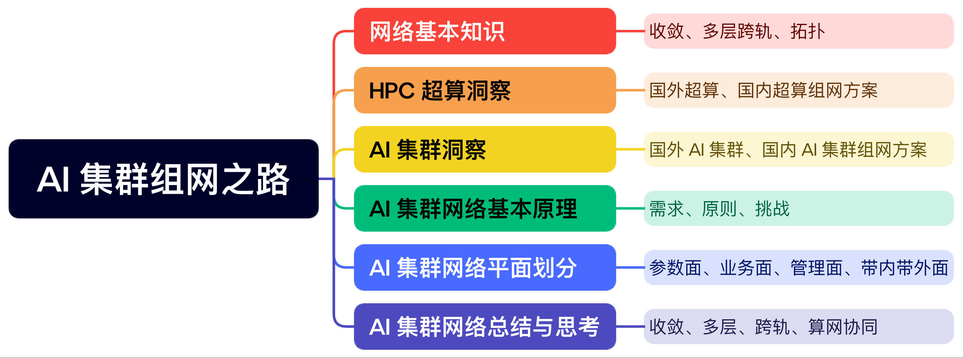
Content

Slide 6
目录
美国 AI 集群组网方式
中国 AI 集群组网方式
思考 & 总结

Slide 7
01
国外
AI 集群组网

Slide 8
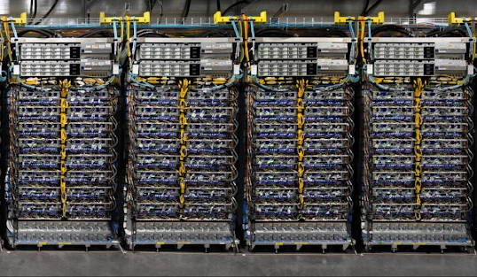
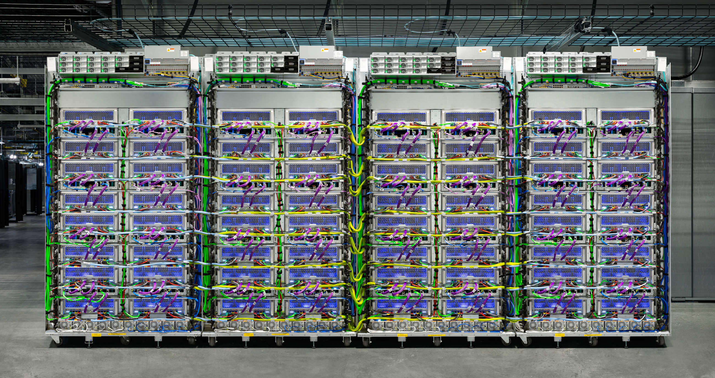
Google TPU 洞察
TPU v4 主打高性能训推一体，首次提出采用 OCS 光交换提升可靠性，通过 3D Torus拓扑降低成本和功耗
TPU v5e 主要面向推理，采用二维环面拓扑（2D Torus） + 光路交换机（OCS）优化，相比 TPU v4 推理性价比提升 2.5x

Slide 9
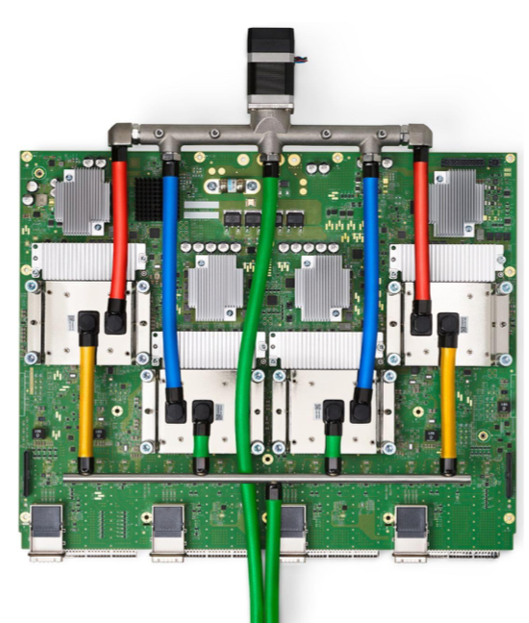
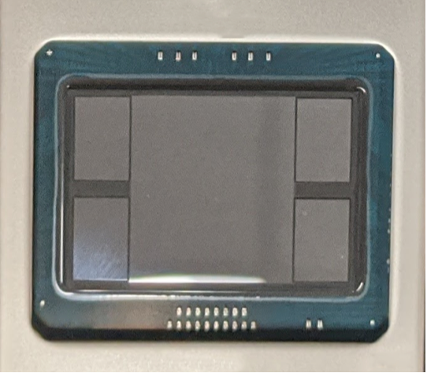
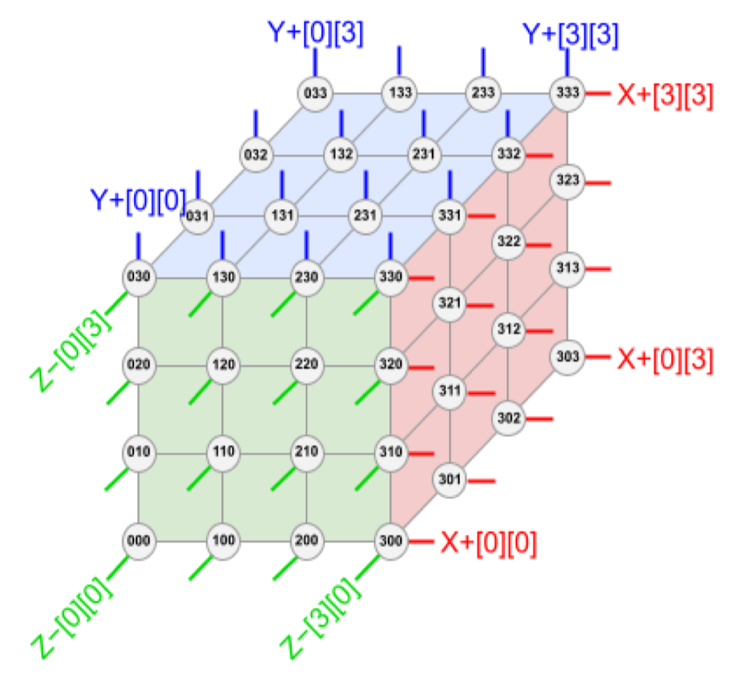
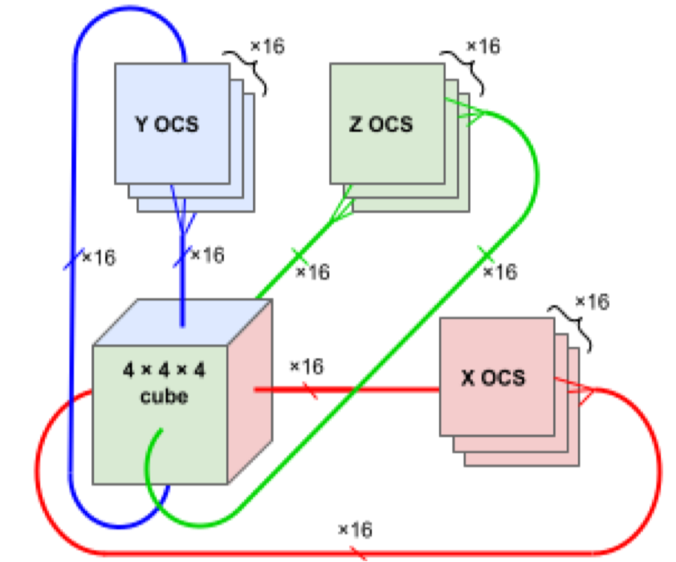
Google TPU 洞察
TPU v4：主打高性能训推一体，采用 OCS 光交换提升可靠性，降低成本和功耗
TPU Supercomputer：4096 TPU 通过 3D Torus 相连
Chip
Board
SuperComputer：4*4*4 cube, 4096 TPU
Cube
SuperComputer

Slide 10
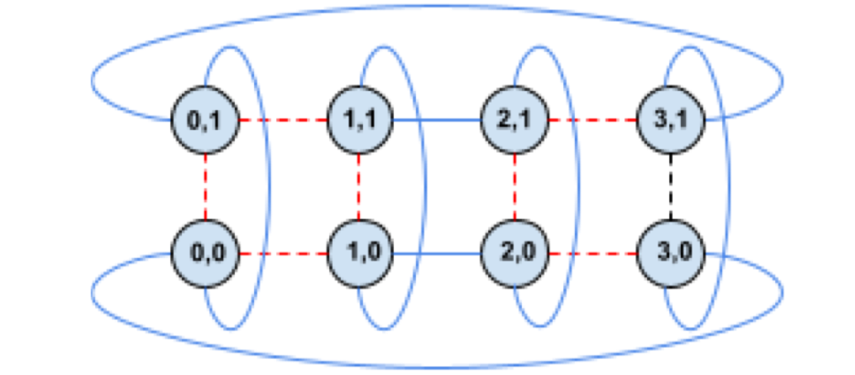
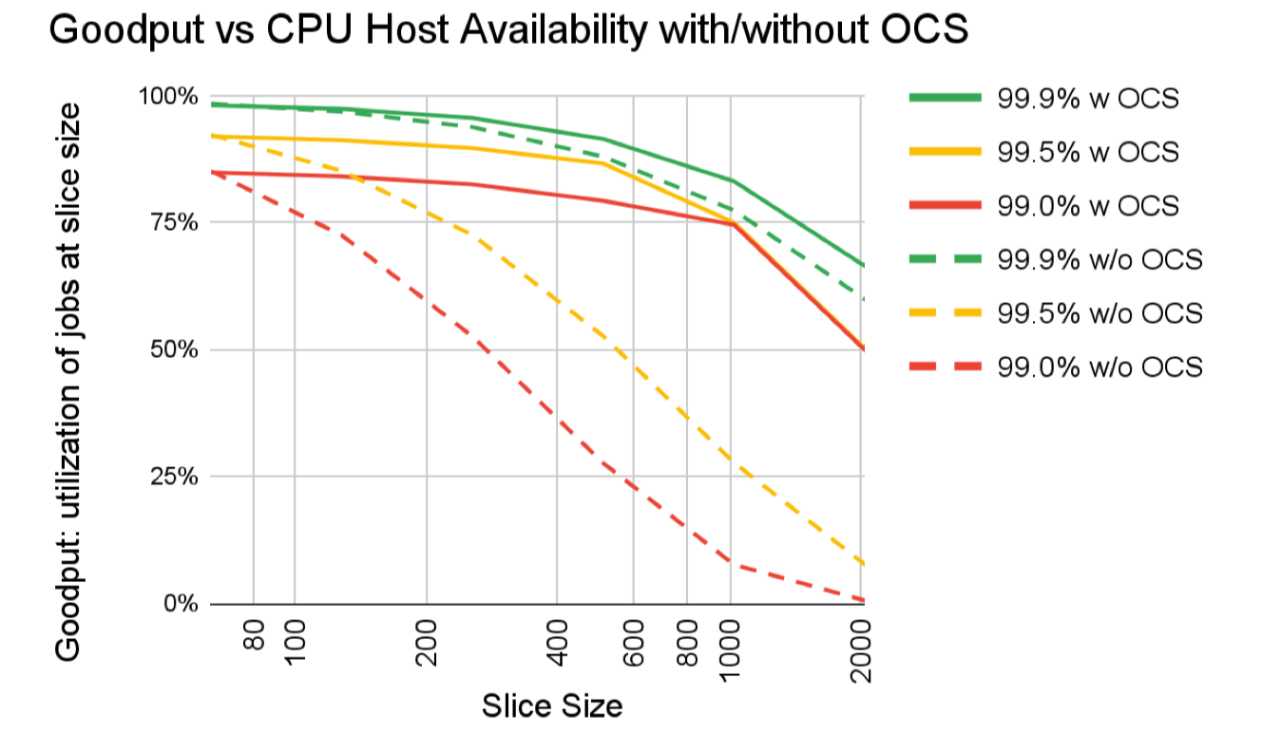
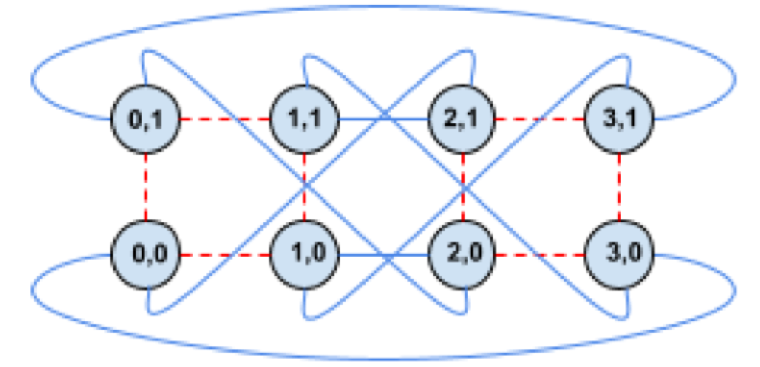
Google TPU 洞察
在 TPU 超算系统中部署 OCS，可以动态配置网络，绕过故障芯片，使得集群系统稳定性得以大幅提高；相同切片规模下，带有 OCS 的吞吐量更高
OCS 光交换可重配光互连，可快速绕过故障节点，提升可靠性；降低成本和功耗。
降低系统成本和功耗：OCS 成本占 TPU 超算系统 5%，功耗占整个系统 3%
Regular Torus
Twisted
Torus

Slide 11
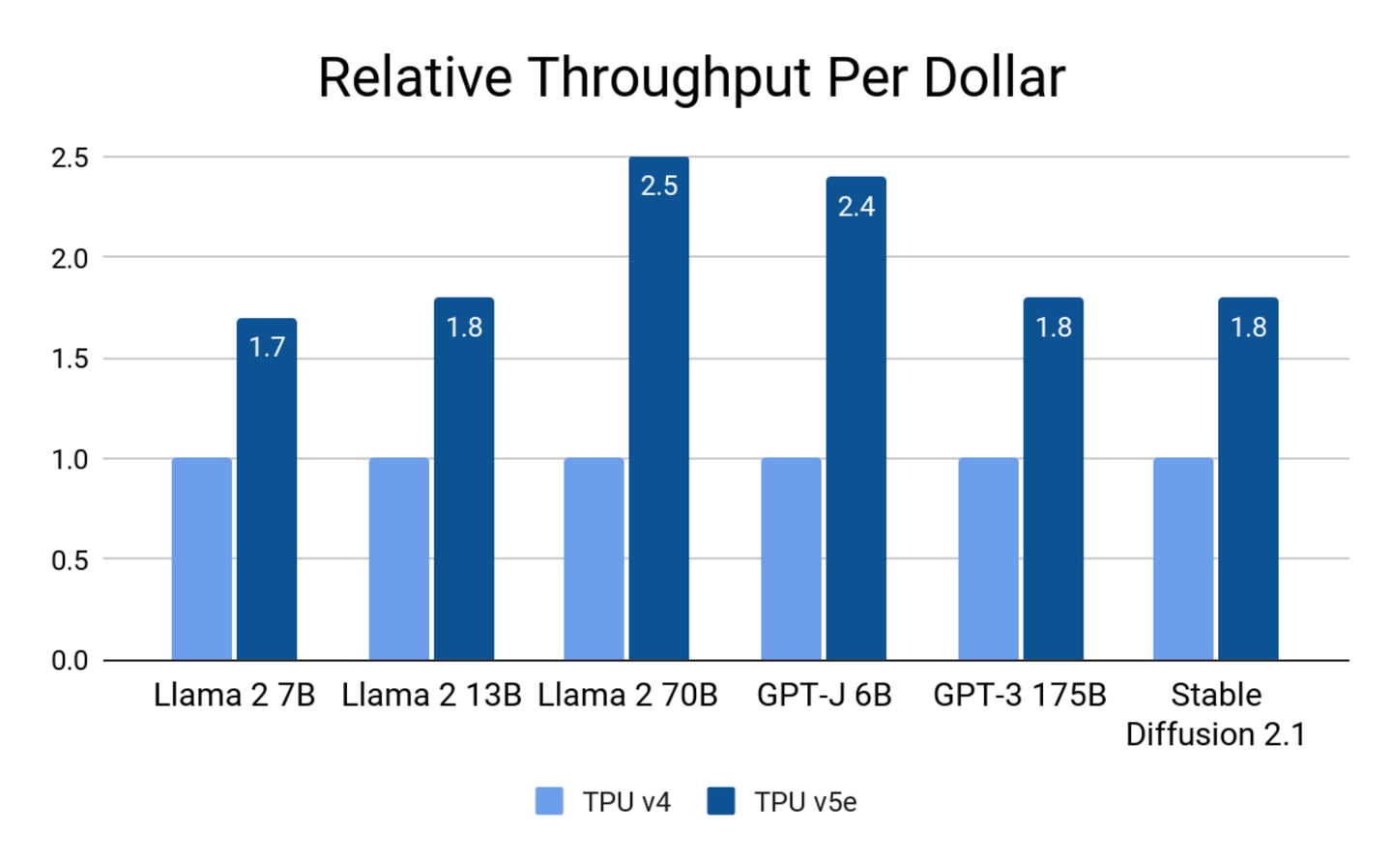
Google TPU 洞察
TPU v5e：是TPU v5 lite版本，主打云上高性价比 AI 推理，兼中小模型训练
v5e 与前代 V4 相比，每美元训练性能提升高达 2 倍
每 $ 推理性能提升 2.5 倍，且 TPU v5e 成本不到 TPU V4 一半
 | TPU v5e | TPU v4
主要规格 | 单Die，TSMC 5nm | 双Die，TSMC 7nm
峰值算力 BF16 | 197 TFLOPs | 275 TFLOPs
HBM 容量 & 带宽 | 16GB, 819GBps | 32GB, 1200GBps
Pod 规格 | 256 chip | 4096 Chip
互连拓扑 | 2D Torus, w/o OCS w/o twisted Torus | 3D Torus,w OCS w twisted Torus
片间互连带宽 | 1600Gbps | ？
定位 | 推理为主，兼中小模型训练 | 训推一体

Slide 12
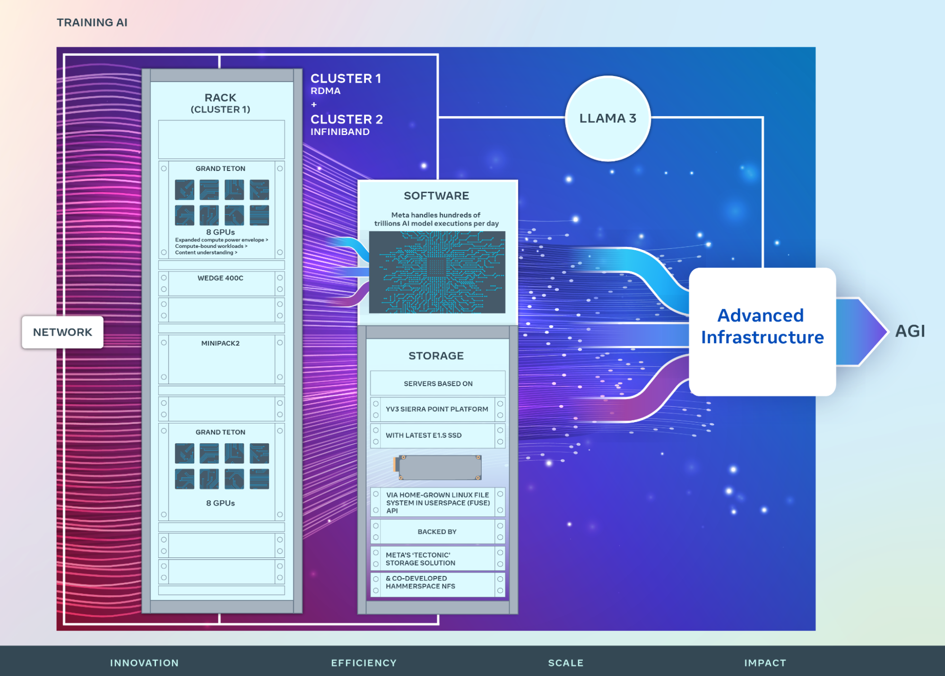
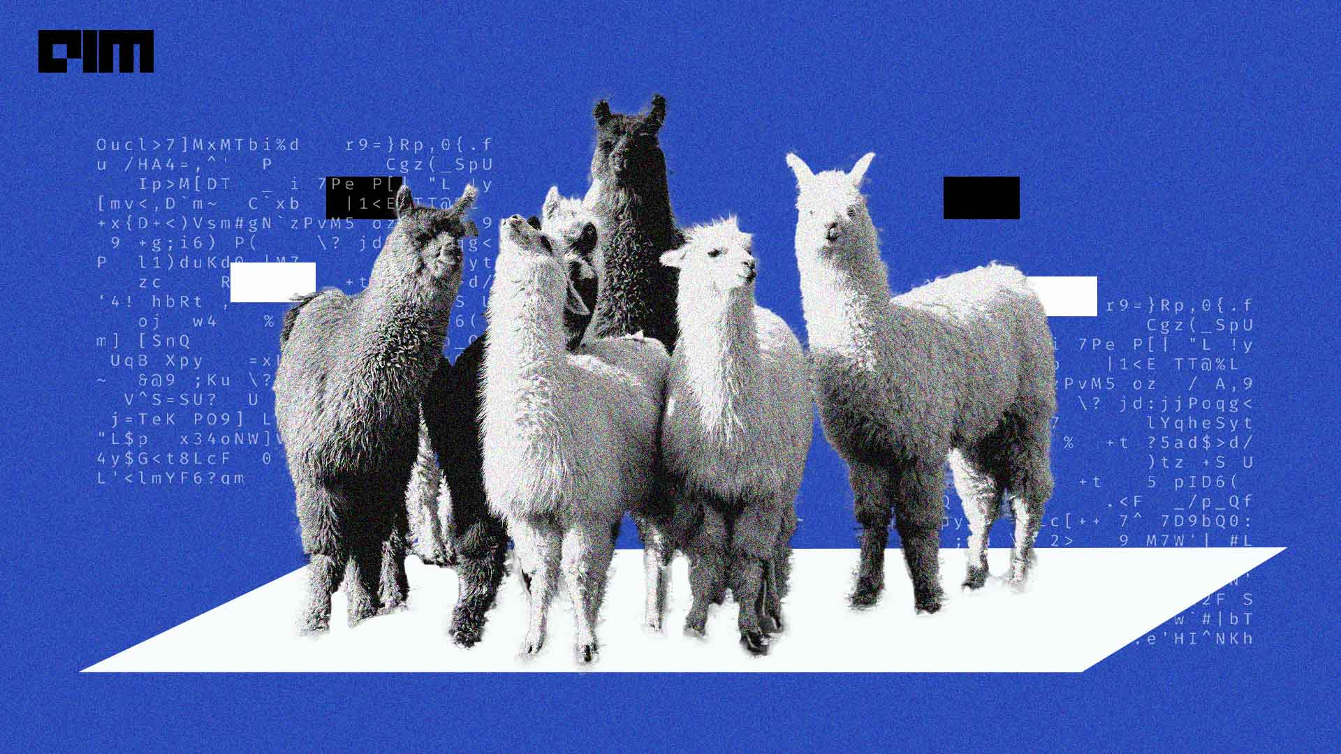
Meta 32K GPU 组网洞察
两个 GPU 集群，每个集群 3w+ H100，分别用 RoCE/InfiniBand 网络（2024/07/23）；
LLaMA3 在以太网的24K 集群上训练出来的；
2024 年底，Meta AI 基础设施建设有 3.6w x 2 张 H100 GPU；

Slide 13
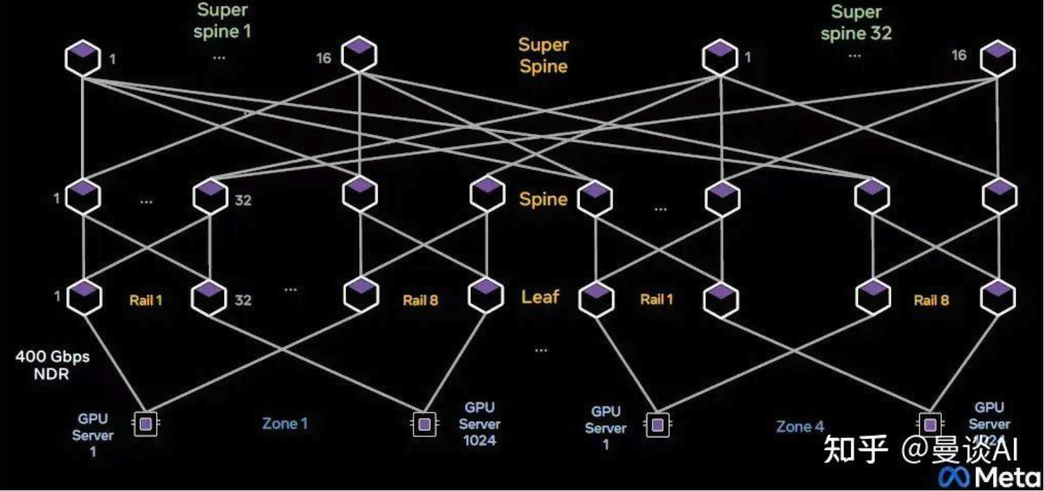
Meta 32K GPU 组网洞察：IB
通过Nvidia Quantum2 InfiniBand 网络构建 32K 集群，三层胖树组网，多轨架构实现
L3 实现轨间互访，为规模做了分组分平面；L1/L2 配合接入 8K GPU 形成一个 Zone(x4)

Slide 14
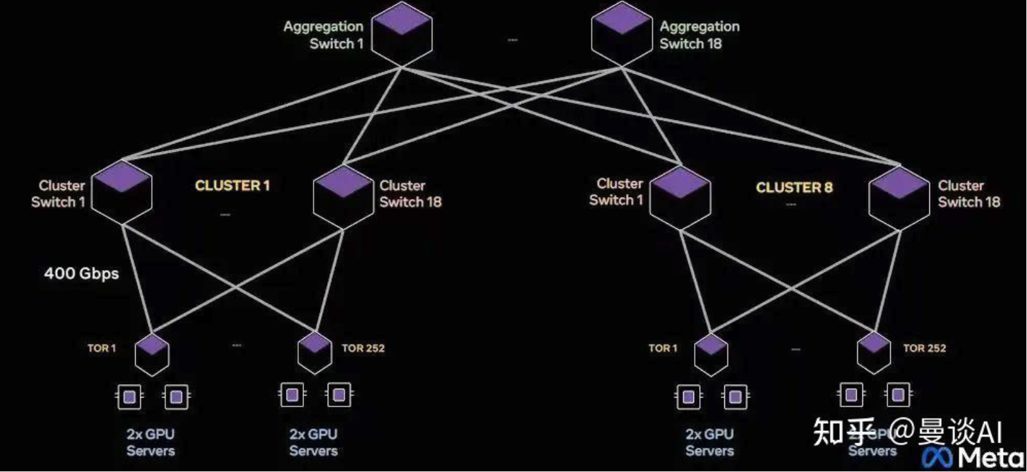
Meta 32K GPU 组网洞察：RoCE
基于 Arista 公司 Arista 7800 机架交换机以太网 RoCE 构建 32K 集群，采用单轨架构
同样三层胖树组网，L1/L2 配合接入 4K GPU 形成一个 PoD， 集群共 8 个 PoD

Slide 15
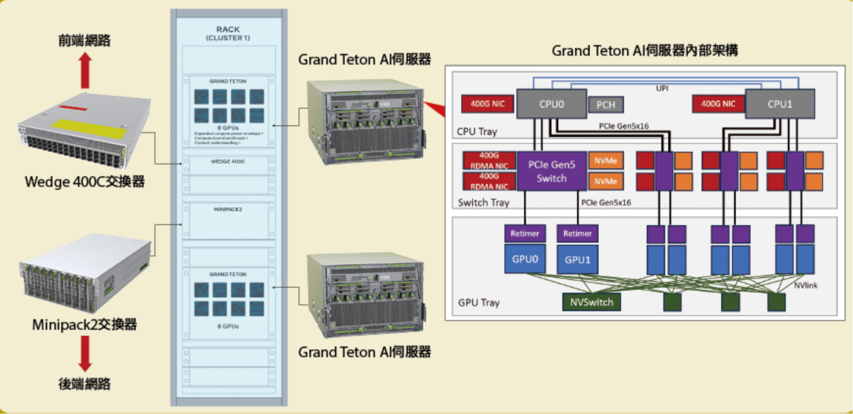
Meta 32K GPU 组网洞察
计算柜 Rack：两个计算节点（8 张 H100 ）+ wedge 400C 交换机 + Minipack2 交换机
节点内 NVLink 互联：8张 GPU 靠 4 个 Nvsiwtch3 实现 18 个端口的 clos 全互联

Slide 16
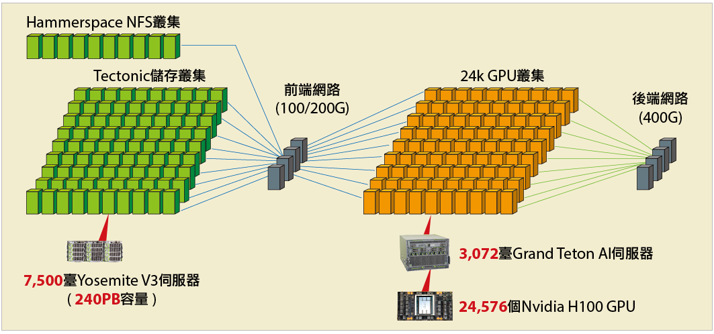
Meta 32K GPU 组网洞察
计算柜 Rack：两个计算节点（8 张 H100 ）+ wedge 400C 交换机 + Minipack2 交换机
节点内 NVLink 互联：8张 GPU 靠 4 个 Nvsiwtch3 实现 18 个端口的 clos 全互联

Slide 17
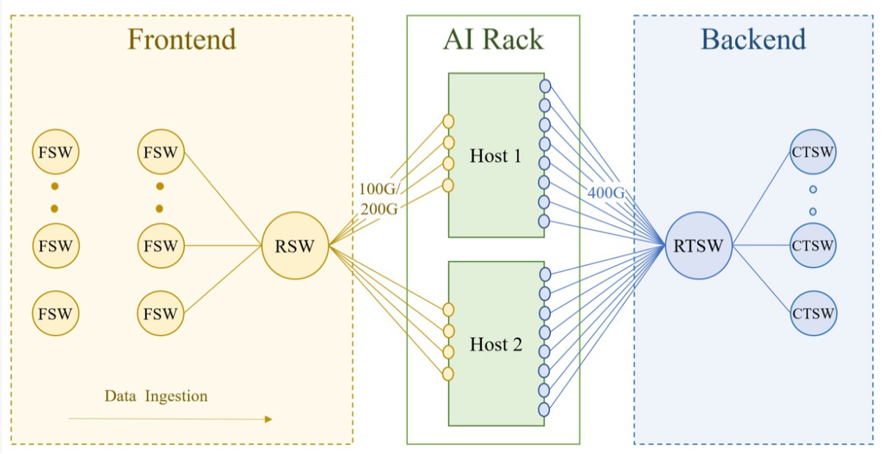
Meta 32K GPU 组网洞察
计算柜 Rack：两个计算节点（8 张 H100 ）+ wedge 400C 交换机 + Minipack2 交换机
节点内 NVLink 互联：8张 GPU 靠 4 个 Nvsiwtch3 实现 18 个端口的 clos 全互联

Slide 18
Meta 32K GPU 组网洞察
节点间单轨，三层组网架构 RoCE 网络互联：
L1 Minipack2：基于TH4构建，单接口板 16*200G/8*400G，最大 8 个接口板两种接入方案，接多框 H100
L2 Arista 7800：单接口板 36 个 400G，选择 8 槽位型号接入 192Rack（3072张GPU），构建无收敛 PoD
L3 Arista 7800：选择 8 槽位型号，7:1 收敛接入 8 个 PoD，构建 24K GPU 集群

Slide 19
Meta 32K GPU 组网洞察
节点间单轨，三层组网架构 RoCE 网络互联：
L1 Minipack2：基于TH4构建，单接口板 16*200G/8*400G，最大 8 个接口板两种接入方案，接多框 H100
L2 Arista 7800：单接口板 36 个 400G，选择 8 槽位型号接入 192Rack（3072张GPU），构建无收敛 PoD
L3 Arista 7800：选择 8 槽位型号，7:1 收敛接入 8 个 PoD，构建 24K GPU 集群
Server

Slide 20
Meta 32K GPU 组网洞察
32K 集群，实际训练 LLama3 只用了24K，8 个 PoD，每Pod 252 计算框只用192个
minipack2 只接入 16 张卡，每个 L1 上行接入 18 个 L2，L3 接入 8 PoD
好处：成本降低；坏处：跨框复用 L1，连接复杂度增加
Server

Slide 21
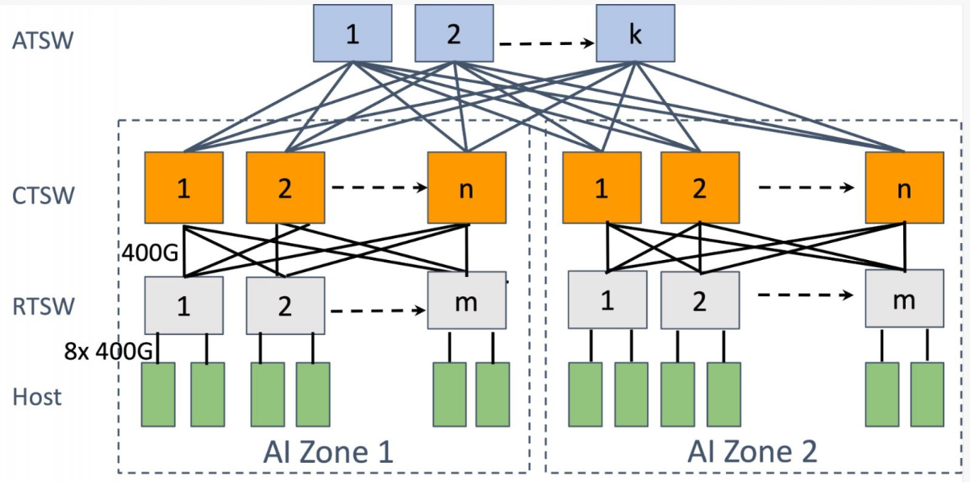
Meta 32K GPU 组网拥塞控制
最初采用传统 DCQCN 来进行拥塞控制，发现 400Gbps 网络上效果不佳。
Spine 交换机使用 Deep-buffer 利用 HBM 来维持多个传输通道作为传输缓冲区，应对集合通信引起瞬时拥塞。

Slide 22
Meta 32K GPU 组网洞察
集合通信基于 NCCL 库的分支 NCCLX，针对大时延网络提高性能；
﻿﻿基于拓扑优化并行化配置 TP/CP/PP/DP，PyTorch + NCCLX 强关联，快速异常检测和定位；

Slide 23
Meta洞察
meta 在 ai-hardware-summit（2024/05）认为后续方向：
Scale-up 会扩大到节点
Scale-up 会跟 Scale-out 二网合
Scale-up 互访带宽是 scale-out 或 10 倍

Slide 24
02
中国
AI 集群组网

Slide 25
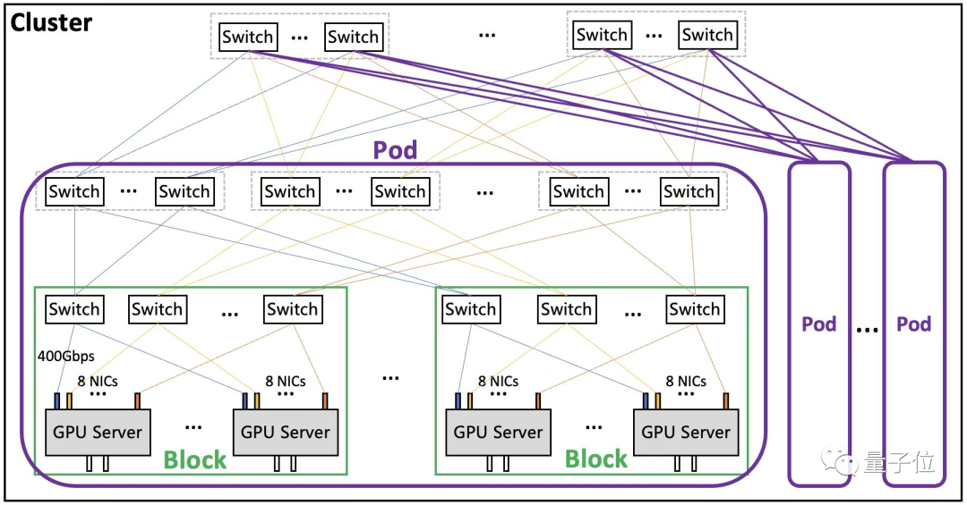
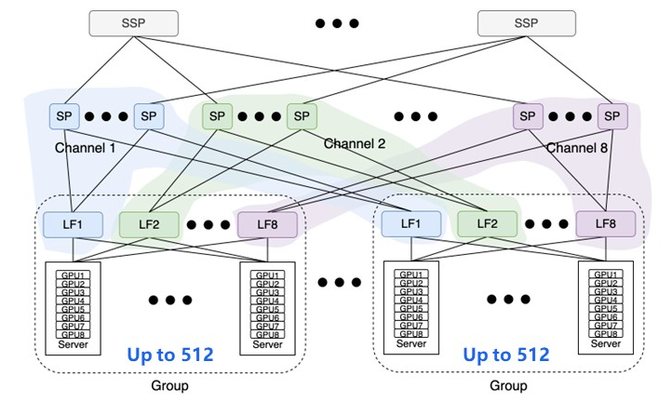
腾讯、百度、字节：三层盒式交换机，无收敛 Clos 组网
均采用无收敛 Clos 组网：每 server 8 卡 8 轨道接入
差异点：交换机转发容量和每卡接入带宽
PS：百度认为网络成本在集群整体里相对较小比例，通过无收敛冗余设计带来性能增益优于成本提升
腾讯
百度

Slide 26
百度：三层盒式交换机，无收敛 Clos 组网
采用三层无收敛 CLOS 组网，确保网络高效可靠。
设计 8 通道硬件隔离，优化 GPU 通信效率。
实现 1:1 无阻塞带宽，避免遇到网络性能瓶颈。
选用自研 51.2T 交换芯片，支撑万卡 GPU 超大规模集群。
每 Server：8 GPU，每 GPU 400G 接入
毎 Group： 64 server（512 GPU）
每 Pod：64 Group（32k）
Cluster：16 Pod（512k）
TOR/Spine/Core：51.2 Tbps

Slide 27
腾讯：三层盒式交换机，无收敛 Clos 组网
基于NV GPU + Broadcom 芯片构建十万卡集群，三层无收敛胖树，走多轨路线
节点内 NVLink 平面互联：节点内 8 张 GPU 4 个 Nvsiwtch3 实现 18 个端口 clos 全互联
节点间多轨架构：三层组网架构的无收敛 RoCE 网络互联
32 个服务器节点：上行 32 个 400G 光口，分别接入 32 个 L2，Block 接入规模=32*8=256
每 Server：8卡，每卡 400G 接入
每 Block：32 server（8*32=256）
每 Pod：64 Block （256*64=16k）
Cluster：16 Pod（256k）
Spine/Core：51.2 Tbps
ToR（推测）：25.6 Tbps

Slide 28
腾讯：三层盒式交换机，无收敛 Clos 组网
L1层 25T 芯片设备：64 个 400G，接入 32 个 400G 光口
L2 50T芯片设备：128 个 400G 光口，接入同轨 9964 个 L1
上行 64 个 400G 光口，可接入 64 个 L3 节点，Pod 接入规模=256*64=16K
具体使用 TH5 芯片设备、L1/L2 间多链路互联，避免会减少规模
每 Server：8卡，每卡 400G 接入
每 Block：32 server（8*32=256）
每 Pod：64 Block （256*64=16k）
Cluster：16 Pod（256k）
Spine/Core：51.2 Tbps
ToR（推测）：25.6 Tbps

Slide 29
腾讯：三层盒式交换机，无收敛 Clos 组网
L3 50T芯片设备：128 个 400G 光口
接入 128 个 L2，16 个 PoD*8 个轨道，实现每轨道 8 个 L2，实现轨间互访
Cluster 接入规模 16K*16=256K
每 Server：8卡，每卡 400G 接入
每 Block：32 server（8*32=256）
每 Pod：64 Block （256*64=16k）
Cluster：16 Pod（256k）
Spine/Core：51.2 Tbps
ToR（推测）：25.6 Tbps

Slide 30
Question
特性 | ​​TH4​​ | ​​TH5​​ | ​​意义与提升​​
​​互联技术​​ | 主要支持 ​​InfiniBand​​ | 全面转向 ​​以太网​​ 技术路线 | ​​战略转变​​：利用更开放、更成熟的以太网生态，降低成本，提高兼容性和可扩展性。
​​性能​​ | 支持 ​​100Gb/s​​ 单端口速率 | 支持 ​​400Gb/s​​ 单端口速率，并支持下一代800Gb/s | ​​性能巨大提升​​：带宽是TH4的​​4倍​​，能应对更庞大的数据交换需求。
​​关键特性​​ | 实现了RDMA（远程直接内存访问） | 在高速以太网上实现了​​RDMA​​，并支持​​融合以太网上的RDMA​​ | ​​低延迟​​：RDMA允许计算机直接访问另一台计算机的内存，无需CPU介入，极大降低延迟和开销。这是高性能互联的核心技术。
​​应用场景​​ | 用于腾讯内部​​星脉网络​​第一代，支撑大规模计算 | 用于新一代​​星脉网络​​，支撑​​万亿参数​​大模型训练 | ​​支撑AI未来​​：TH5的性能使得在万卡GPU集群上进行高效协同训练成为可能，是训练千亿乃至万亿参数大模型的基础设施。

Slide 31
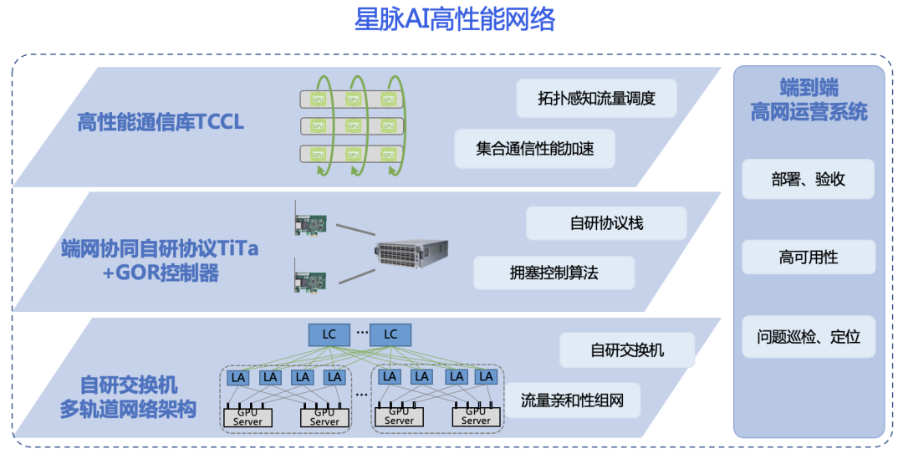
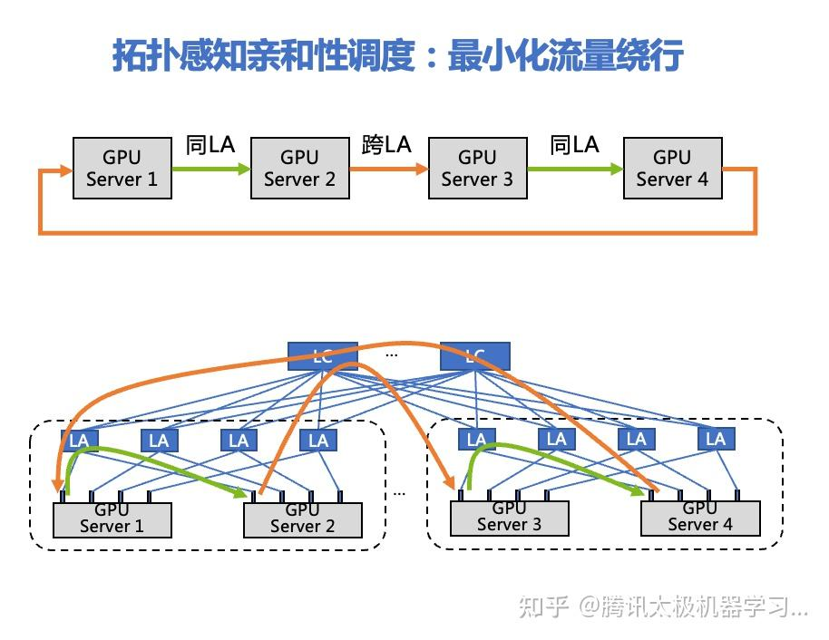
腾讯：TCCL 调度编排、端网协同防拥塞
Tencent Intelligent Traffic Aware protocol（Tita） 实现端网协同，基于 telemetry 来调整端侧发包速率和调整交换节点上分流策略
Tencent Collective Communication Library (TCCL)，基于资源拓扑的资源调度和 Rank 编排

Slide 32
字节：三层盒式交换机，无收敛 Clos 组网
﻿﻿基于NV GPU + Broadcom 芯片构建，多轨接入，三层无收敛胖树架构
L1：接入 64 个 200G 光口（64 个 A100， 使用 NV CX6，1*200G 光口）
定制 AOC cable 连接上行 32 个 400G 光口，分别接入 32 个 L2
每 server：8 GPU，每卡 200G 接入
每 group：64 server (512)
每 Pod：32 group（16k）
Cluster：8 Pod（128k）
TOR/Spine/Core：25.6Tbps

Slide 33
字节：三层盒式交换机，无收敛 Clos 组网
L2：32 个 400G 接入 32 个 L1，上行 32 个 400G 口分别接入 32 个 L3 节点
方案 1：每 L2 接入同轨 32 个 L1；万案 2：每 L2 接入 4 组完全轨道；
L3：64 个 400G 口接入 64 个 L2
方案 1：接入 8 个轨道（每轨道 8 个 L2）；方案 2：接入 8 个 PoD，（每 PoD 8 个 L2，实现 PoD 间互访）
每 server：8 GPU，每卡 200G 接入
每 group：64 server (512)
每 Pod：32 group（16k）
Cluster：8 Pod（128k）
TOR/Spine/Core：25.6Tbps

Slide 34
字节：三层盒式交换机，无收敛 Clos 组网
方案选择问题：
不同层级、设备节点间，单链路连接可节省设备，双链路连接可增加可靠性，字节如何选择？
L2 实现并轨还是 L3 实现并轨，字节如何选择？

Slide 35
字节：三层盒式交换机，无收敛 Clos 组网
方案 1：
单轨无收敛，二层胖树接入 64*32=2K A100
8 轨道在 L3 节点上并轨互访，8 轨道 2*8=16K
方案 2：
8 轨道在 L2 上并轨互访
单 PoD 完整接入 256 个 server（2K A100）
8 个 PoD 通过 L3 互联形成 16K 集群

Slide 36
字节：重并行策略优化、网络可靠性提升
﻿﻿优化端到端 CC：结合 Swift 和 DCQCN，精确 RTT 测量和快速响应拥塞 ECN
﻿﻿传输层重传优化设计超时时间，对性能差的节点能将任务动态调整
基于拓扑优化并行策略（TP/CP/PP/DP ）
﻿﻿优化 CKPT IO，减少存放时慢链路等待，减少拉取数据时多访问争抢
﻿﻿建立容错机制和故障检测机制，实现实时监测系统状态（GPU状态、网络性能、训练进度）

Slide 37
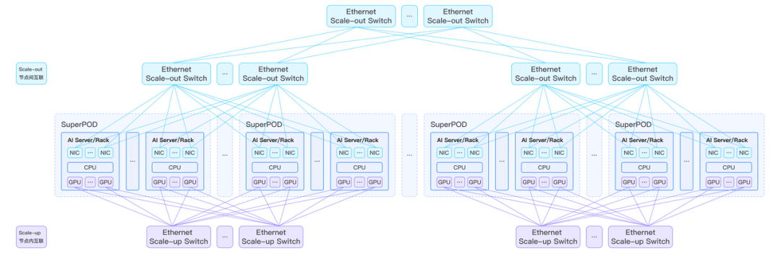
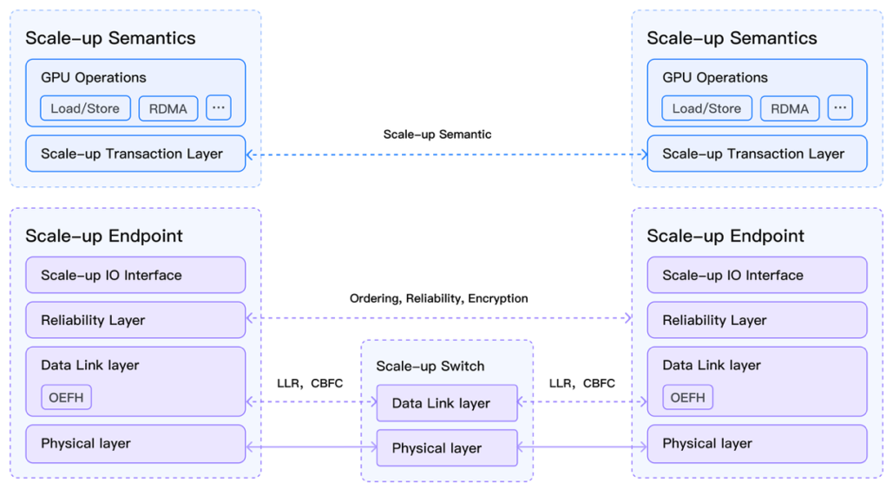
字节发布 EthLink
https://mp.weixin.qq.com/s/aTM5B85wCU6cIbA0Ihdpkg
以​​高带宽、低延迟、强容错​​为核心，通过自研交换机（B5020）、EthLink 协议及动态优化算法，实现万卡级高效训练。技术亮点：
​​硬件协同设计​​：Tomahawk 5芯片 + LPO 光模块降低功耗
​​协议创新​​：EthLink 支持双语义，优化 RDMA 效率
​​全局调度​​：任务感知的流量均衡与故障自愈

Slide 38
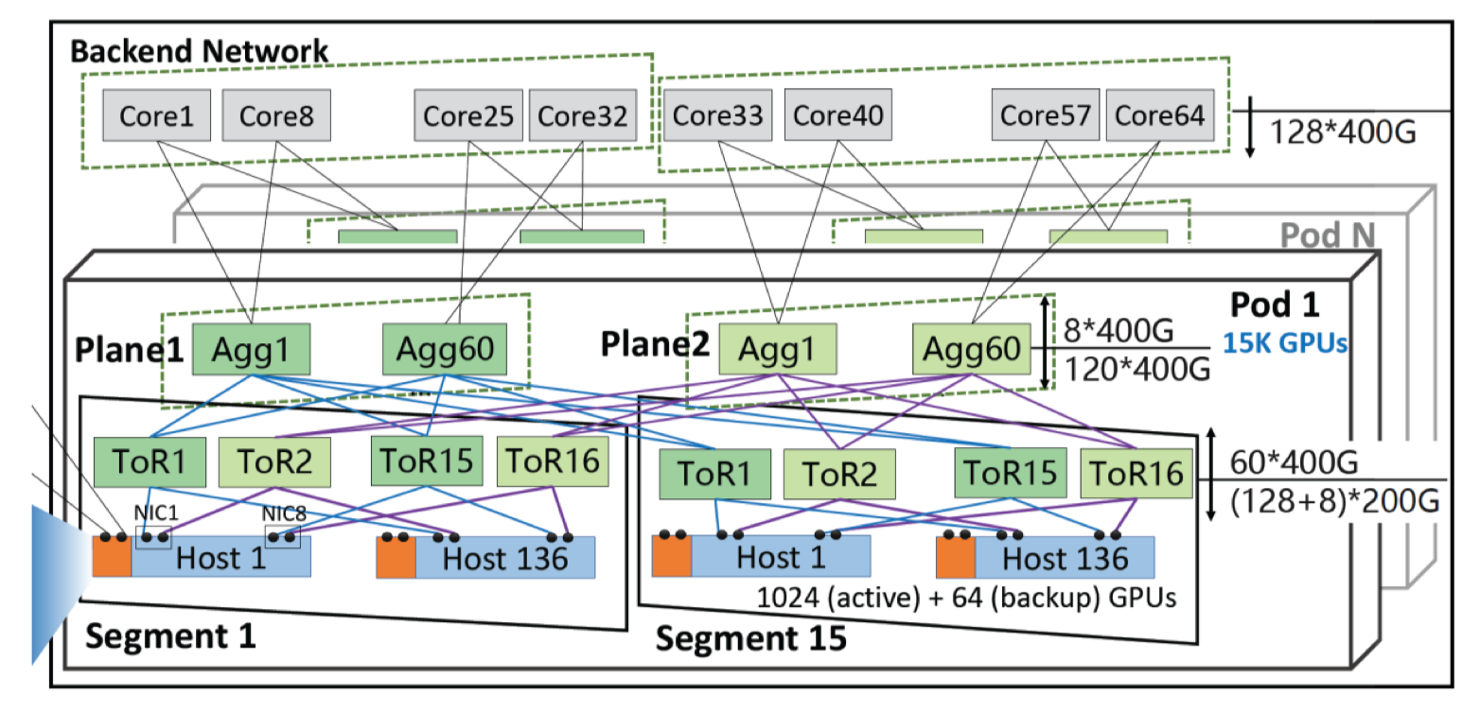
阿里：三层 Clos 组网，Spine 层带宽收敛
三层盒式交换机 Clos 组网，每卡 2*200G，16 轨接入，实现双平面扩大 segment
Spine 层：15:1 收敛比
Pod 规模：单 PoD 卡数 15k，96.3% 训练任务
可在单 Pod 内完成，跨 PoD 任务采用 PP 并行，Spine 层带宽可 15:1 收敛
每 server：8 GPU，每卡 2*200G，16 轨接入
每 segment：128 server + 8 server（1024 + 64备）
﻿每 Pod：15 Segment（15k＋960备用）
Cluster：8 Pod（120k + 7.5K）
最大组网：128 Pod（1920k + 120k）
TOR/Agg/Core盒式交換机：51.2Tbps

Slide 39
Meta：三层 Clos 组网，Spine 层带宽收敛
L1 盒式 L2框式 Clos 组网 每卡 1*400G，单轨接入，Spine 层 7:1 收敛，跨 PoD 训练任务采用 DP 并行
﻿TOR 盒式交换机（Minipack2）：25.6Tbps，﻿﻿Cluster 框式交换机（7800R3）：460Tbps，最大 576*400G 光口
每 server：8 GPU，每卡 1*400G
﻿﻿每 Pod：192*16=3k卡
﻿﻿Cluster：支持 8 Pod（24k）
Server

Slide 40
X
总结与思考

Slide 41
AI 集群网络方案
国内互联网头部厂商采用 JDM（Joint Design Manufacturer）+ CM（Contract Manufacture） 模式自研盒式交换机，并以二层胖树拓扑为主、通过多轨组网减少流量冲突，组网是否收敛按场景划分。
模式​​ | JDM + CM 普及，Mate、字节、百度都自研交换机
​​拓扑​​ | 字节/腾讯：8 轨，阿里：16 轨​​逻辑双平面​​
​​收敛比​​ | 计算网络​​无收敛​​，存储和带内带外控制​​按需收敛​​
​​交换机​​ | 字节 B5020（800G）、腾讯 TCS9500（400G）、阿里白虎
​​组网规模​​ | 单 Pod ≤ 16K GPU，集群物理端口 <100K

Slide 42
AI 集群网络方案
分轨/分平面/层次化收敛来提高 AI 集群规模（Scale Out），集中控制网络/优化拥塞控制/算网协同（通算掩盖）/自适应带宽（软件优化）提升网络能力。
模式​​ | JDM + CM 普及，Mate、字节、百度都自研交换机
​​拓扑​​ | 字节/腾讯：8 轨，阿里：16 轨​​逻辑双平面​​
​​收敛比​​ | 计算网络​​无收敛​​，存储和带内带外控制​​按需收敛​​
​​交换机​​ | 字节 B5020（800G）、腾讯 TCS9500（400G）、阿里白虎
​​组网规模​​ | 单 Pod ≤ 16K GPU，集群物理端口 <100K

Slide 44
引用与参考
https://zhuanlan.zhihu.com/p/687147416
https://www.53ai.com/news/LargeLanguageModel/2024081114950.html
https://cloud.tencent.com/developer/article/2403455
https://mp.weixin.qq.com/s/aTM5B85wCU6cIbA0Ihdpkg
https://cloud.baidu.com/article/364290
https://zhuanlan.zhihu.com/p/640449350
PPT 开源在：https://github.com/Infrasys-AI/AIInfra

